Slide 1
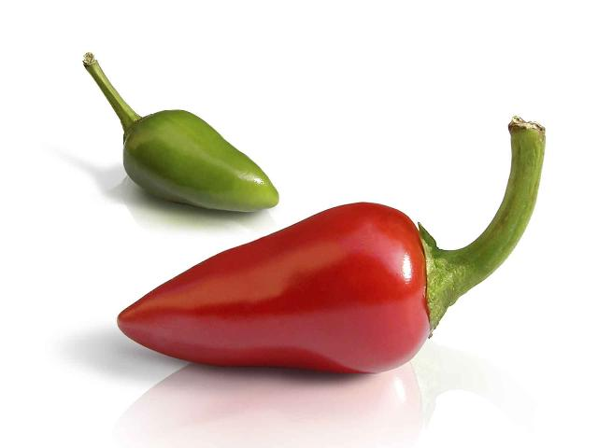
ALGUNOS PLATOS DEL MUNDO HISPANO (Actividad 19)

Slide 2
Cocina de leña

Slide 3
Fabada asturiana

Slide 4
Alfajores

Slide 5
Gazpacho

Slide 6
Pulpo a feira (a la gallega)

Slide 7
Empanada gallega de atún

Slide 8
Arroz a la cubana

Slide 9
Cortado

Slide 10
Tinto

Slide 11
Carne a la brasa

Slide 12
Quesadillas

Slide 13
Arroz con pollo

Slide 14
Mariscada

Slide 15
Mate

Slide 16
Chimichurri

